Slide 1
Государственная итоговая аттестация
по образовательным программам основного общего образования в 2023 году

Slide 2
Нормативные правовые документы
ФЕДЕРАЛЬНЫЕ ЗАКОНЫ
Федеральный закон «Об образовании в РФ» от 29 декабря 2012 года № 273 - ФЗ ( с изм. от 29.07.2017, от 02.12.2019)
ПРИКАЗЫ МИНПРОСВЕЩЕНИЯ и РОСОБРНАДЗОРА РОССИИ
Приказ Министерства просвещения РФ и Федеральной службы по надзору в сфере образования и науки от 07.11.2018 г. № 189/1513 «Об утверждении Порядка проведения государственной итоговой аттестации по образовательным программам основного общего образования»
Приказ Министерства просвещение РФ от 5 октября 2020 года № 546 «Об утверждении Порядка заполнения, учета и выдачи аттестатов об основном общем и среднем общем образовании и их дубликатов»

Slide 3
Порядок проведения ГИА в 2023 году
ФОРМЫ
ОГЭ - основной государственный экзамен (КИМ, задания стандартизированной формы);
ГВЭ - государственный выпускной экзамен (письменная и/или устная форма: тексты, темы, задания, билеты) - предусмотрена для учащихся с ОВЗ, инвалидов, детей-инвалидов
ПРЕДМЕТЫ
Обязательные предметы: русский язык, математика
Предметы по выбору (два предмета*): литература, физика, химия, биология, география, история, обществознание, иностранные языки, информатика и ИКТ
* для учащихся с ОВЗ, инвалидов, детей-инвалидов количество сдаваемых предметов по их желанию может быть сокращено до двух обязательных

Slide 4
Порядок проведения ГИА в 2023 году
8 февраля 2023 года - основной срок проведения
15 марта 2023 года - дополнительный срок проведения 15 мая 2023 года - дополнительный срок проведения
Итоговое собеседование как условие допуска к ГИА -9 - бессрочное

Slide 5
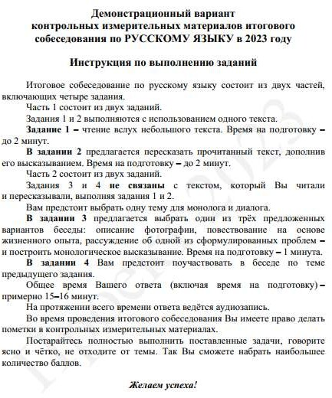
Итоговое собеседование в 2023 году
Обязательное условие участия в ОГЭ
Система оценивания зачет/незачет
Допуск к ОГЭ
Сроки проведения
8 февраля 2023 г
Для участников, получивших
«незачет», пропустивших или не
завершивших итоговое
собеседование по уважительным причинам, будут предусмотрены дополнительные сроки сдачи
Продолжительность проведения – 15 минут, для детей с ОВЗ дополнительно 30 минут

Slide 6
Получение аттестата об основном общем образовании
Допуск к ГИА
Собеседование по русскому языку (зачёт)
Допуск к ГИА
Обучающиеся не имеющие академической задолженности, в полном объеме выполнившие учебный план (имеющие годовые отметки по всем учебным предметам учебного плана за IX класс не ниже удовлетворительных)
ОГЭ
ГВЭ
Успешная сдача четырех предметов
Успешная сдача двух обязательных предметов
Аттестат об основном общем образовании

Slide 7
Особенности организации ГИА для учащихся с ОВЗ, инвалидов, детей-инвалидов
Для участников с ОВЗ, детей-инвалидов и инвалидов организация и проведение экзаменов осуществляется
с учетом состояния их здоровья, особенностей психофизического развития.
Для организации условий и/или специальных условий при проведении экзаменов участнику или родителю (законному представителю) необходимо при подаче заявления на Портале mos.ru указать номер и дату выдачи документа:
заключения психолого-медико-педагогической комиссии и/или справки об установлении инвалидности.
Справка об установлении инвалидности и/или заключение ЦПМПК дает право:
на добавление 1,5 часа к продолжительности экзаменов по всем учебным
предметам (на ОГЭ по иностранным языкам (раздел «Говорение») - 30 минут),
выбор формы проведения экзаменов - ОГЭ и/или ГВЭ, сокращение количества экзаменов до двух обязательных.

Slide 8
Создание специальных условий
увеличение продолжительности экзамена на 1,5 часа
организация перерывов для приема пищи
проведение ГИА-9 на дому
увеличенные шрифты
необходимость в звукоусиливающей аппаратуре
сдача экзамена на компьютере
наличие ассистента
и др.
Заключение ПМПК о создании специальных условий при проведении ГИА
Медицинские заключения, справки из мед. учреждений, индивидуальная программа реабилитации НЕ ЯВЛЯЮТСЯ
документами, на основании которых происходит организация спец. условий

Slide 9
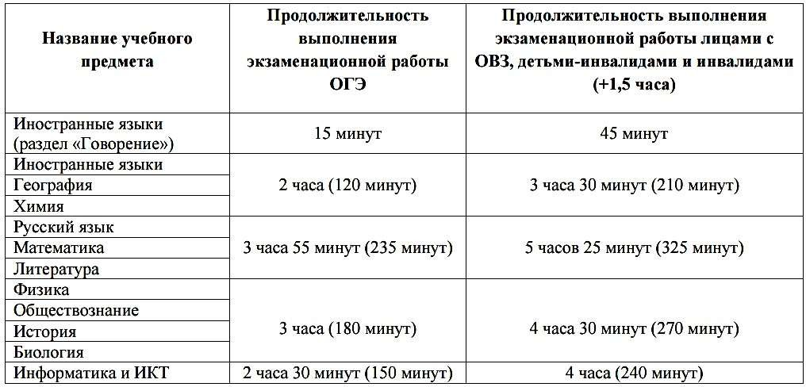
Продолжительность проведения ОГЭ/ГВЭ

Slide 10
Дополнительные материалы
Во время экзамена на рабочем столе участника ГИА-9, помимо экзаменационных материалов, находятся:
гелевая ручка с чернилами черного цвета;
документ, удостоверяющий личность;
средства обучения и воспитания, разрешенные для использования на экзамене по некоторым предметам:
по русскому языку - орфографический словарь;
по математике - линейка (справочные материалы, содержащие основные формулы курса математики, участник ГИА-9 получит вместе с КИМ);
по химии - непрограммируемый калькулятор (периодическую систему химических элементов Д.И. Менделеева, таблицу растворимости солей, кислот и оснований в воде и электрохимический ряд напряжений металлов участник ГИА-9 получит вместе с КИМ);
по физике - непрограммируемый калькулятор, линейка;
по географии - непрограммируемый калькулятор, линейка, географические атласы за 7 - 9 классы.
по биологии - непрограммируемый калькулятор, линейка;
по литературе - орфографический словарь, сборники лирики, полные тексты художественных произведений.

Slide 11
Сроки проведения ГИА
Для проведения ОГЭ и ГВЭ предусматривается единое расписание экзаменов, продолжительность проведен ия экзаменов, требования к использованию средств
обучения и воспитания, используемых при проведении э кзаменов, которые ежегодно утверждаются приказом Министерства просвещения РФ и Федеральной службы по надзору в сфере образования и науки.
ГИА-9 проводится в досрочный, основной и дополнительный периоды.
В каждом из периодов проведения ГИА-9 предусматриваются
основные и резервные сроки.
Для участников ГИА-9, не имеющих возможности по уважительным причинам (болезнь или иные обстоятельства), подтвержденным документально, пройти ГИА-9 в основные с роки, экзамены проводятся в досрочный период.

Slide 12
Порядок проведения ГИА
В день проведения экзамена учащийся прибывает на ППЭ не ранее 09.00 по
московскому времени.
Допуск в ППЭ осуществляется при наличии документа удостоверяющего личность и при наличии в списках распределения.
В случае опоздания участника на экзамен, он допускается в ППЭ, при этом
время экзамена не продлевается.
Во время экзамена обучающиеся выходят из аудитории и перемещаются по ППЭ в сопровождении одного из организаторов. При выходе из аудитории обучающиеся оставляют экзаменационные материалы и черновики на рабочем столе.
Участники ГИА-9, допустившие нарушение порядка проведения экзамена,
удаляются из ППЭ. По данному факту составляется акт, который передаётся на рассмотрение в ГЭК. Если факт нарушения участником ГИА-9 порядка проведения экзамена подтверждается, ГЭК принимает решение об
аннулировании результатов участника ГИА-9 по соответствующему учебному
предмету.

Slide 13
ЗАПРЕЩЕНО
Наличие средств связи ,электронно-вычислительной техники, фото-, аудио- и видеоаппаратуры, справочных материалов, письменных заметок и иных средств хранения и передачи информации.
Вынос из аудитории и ППЭ экзаменационных материалов на бумажном или электронном носителях, их фотографирование.
Оказание содействия другим участникам ЕГЭ, в том числе передача им указанных средств и материалов.

Slide 14
Повторно к сдаче ГИА
Повторно к сдаче ГИА-9 по соответствующему учебному предмету в текущем году по решению ГЭК допускаются следующие обучающиеся:
получившие на ГИА-9 неудовлетворительный результат не более чем по двум учебным предметам ( кроме участников ГИА, проходящих ГИА-9 только по обязательным учебным предметам);
не явившиеся на экзамены по уважительным причинам (болезнь или иные обстоятельства, подтвержденные документально);
не завершившие выполнение экзаменационной работы по уважительным причинам (болезнь или иные обстоятельства, подтвержденные документально);
апелляция которых о нарушении установленного порядка проведения ГИА-9 конфликтной комиссией города Москвы была удовлетворена;
результаты которых были аннулированы ГЭК в случае выявления фактов нарушений установленного порядка проведения ГИА, совершенных лицами, присутствующими в пункте проведения экзаменов (далее - ППЭ) в день экзамена, или иными (неустановленными) лицами.

Slide 15
Апелляция
О нарушении установленного порядка проведения экзамена по учебному предмету (в день экзамена, не покидая ППЭ)
О несогласии с выставленными баллами (в течение 2 рабочих дней со дня объявления результатов ГИА по соответствующему предмету)
Апелляция не рассматривается по вопросам:
Содержания и структуры КИМ
Связанным с нарушением обучающегося требований порядка проведения ГИА
Неправильного оформления экзаменационной работы

Slide 16
Регистрация на участие в ГИА
Заявление на участие в ГИА-9 подается до 1 марта 2023 года
включительно
Участники ГИА-9 и (или) их родители (законные представители ) имеют право внести изменения в уже существующее заявление до 1 марта 2023 года включительно
После регистрации на участие в ГИА-9 заявитель не позднее чем за 2 недели до начала экзамена получает уведомление с указанием даты экзамена, адреса места проведения, кода регистрации необходимого для получения результатов

